Slide 1
§1
MỘT SỐ KHÁI NIỆM CƠ BẢN
GVHD: Vũ Trường
Lớp: 12^{A}…… – Tiết: ……
Ngày: ………………

Slide 2
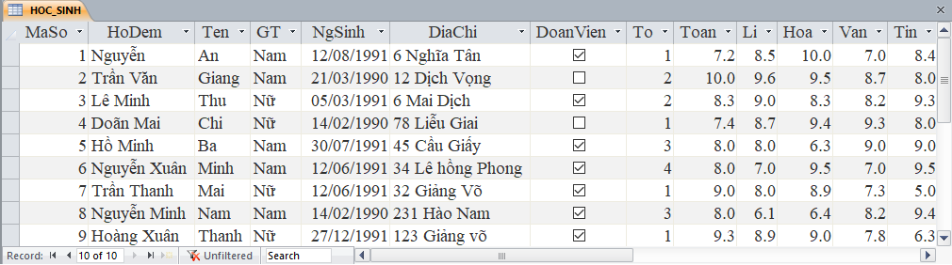

Ví dụ: Bài toán quản lí học sinh trong Nhà trường
Muốn quản lí thông tin về các học sinh trong lớp, bao gồm những thông tin nào?

Slide 3
Ví dụ: Bài toán quản lí học sinh trong Nhà trường
Theo em, để quản lí thông tin về điểm của học sinh trong một lớp, em nên lập danh sách gồm các cột nào?

Slide 4
Ví dụ: Bài toán quản lí học sinh trong Nhà trường
Khi học sinh thay đổi địa chỉ, điểm bị sai hay chuyển trường khác thì xử lí như thế nào?

Slide 5
Ví dụ: Bài toán quản lí học sinh trong Nhà trường
Muốn chọn ra học sinh giỏi để đi thi thì xử lí như thế nào?

Slide 6
Ví dụ: Bài toán quản lí học sinh trong Nhà trường
Cuối học kỳ và cuối năm học, giáo viên đếm số học sinh đạt loại giỏi thì xử lí như thế nào?

Slide 7

1> Bài toán quản lí
Công việc quản lí là rất phổ biến, có thể mọi tổ chức đều có nhu cầu quản lí.
  Ví dụ: Để quản lí học sinh, Nhà trường phải có hồ sơ học sinh, đó là học bạ.
Công việc sửa đổi được thực hiện chính xác và thường xuyên (tốt nhất là ngay khi có thay đổi) để đảm bảo hồ sơ luôn phản ánh đúng thực tế.
Việc lập hồ sơ không chỉ đơn thuần là để lưu trữ mà chủ yếu là để khai thác, nhằm phục vụ các yêu cầu quản lí.
  Ví dụ: Cuối học kỳ và cuối năm học, giáo viên phải thống kê, tổng hợp chẳng hạn: đếm số đoàn viên, số học sinh đạt loại giỏi, tính điểm trung bình của mỗi môn học của cả lớp, …

Slide 8

2> Các công việc thường gặp khi xử lí thông tin của một tổ chức
Hãy nêu các công việc thường gặp khi quản lí thông tin của một tổ chức nào đó?
Tạo lập hồ sơ.
Cập nhật hồ sơ.
Khai thác hồ sơ.

Slide 9
2> Các công việc thường gặp khi xử lí thông tin của một tổ chức
Mục đích cuối cùng của việc tạo lập, cập nhật, khai thác hồ sơ là gì?
Mục đích cuối cùng của việc tạo lập, cập nhật, khai thác hồ sơ là phục vụ, hỗ trợ cho quá trình lập kế hoạch, ra quyết định xử lí công việc của người có trách nhiệm.

Slide 10
2> Các công việc thường gặp khi xử lí thông tin của một tổ chức
Tạo lập hồ sơ
  Xác định chủ thể cần quản lí.
  Xác định cấu trúc hồ sơ.
  Thu thập, tập hợp thông tin cần thiết cho hồ sơ.
Cập nhật hồ sơ
  Sửa chữa hồ sơ.
  Bổ sung thêm hồ sơ.
  Xóa hồ sơ.
Khai thác hồ sơ
  Sắp xếp hồ sơ.
  Tìm kiếm.
  Thống kê.
  Lập báo cáo.
Mục đích cuối cùng của việc tạo lập, cập nhật, khai thác hồ sơ là phục vụ, hỗ trợ cho quá trình lập kế hoạch, ra quyết định xử lí công việc của người có trách nhiệm.

Slide 11
3> Hệ cơ sở dữ liệu
Hãy nêu khái niệm về cơ sở dữ liệu?
Một CSDL (Database) là một tập hợp các dữ liệu có liên quan với nhau, chứa thông tin của một tổ chức nào đó (như một trường học, một ngân hàng, một công ty, một nhà máy, …), được lưu trữ trên các thiết bị nhớ (như băng từ, đĩa từ, USB, …) để đáp ứng nhu cầu khai thác thông tin của nhiều người dùng với nhiều mục đích khác nhau.

Slide 12

3> Hệ cơ sở dữ liệu
Hãy nêu khái niệm về hệ quản trị cơ sở dữ liệu?
Để người sử dụng có thể tạo CSDL trên máy tính, ta phải có một phần mềm và phần mềm đó được gọi là hệ quản trị CSDL.
  Phần mềm cung cấp một môi trường thuận lợi và hiệu quả để tạo lập, lưu trữ và khai thác thông tin của CSDL được gọi là hệ quản trị cơ sở dữ liệu (Database Management System).

Slide 13
3> Hệ cơ sở dữ liệu
Hãy kể tên các phần mềm về hệ quản trị cơ sở dữ liệu?
Để người sử dụng có thể tạo CSDL trên máy tính, ta phải có một phần mềm và phần mềm đó được gọi là hệ quản trị CSDL.
  Microsoft Access
  MySQL
  Oracle
  SQL Server
  DB2
  …

Slide 14
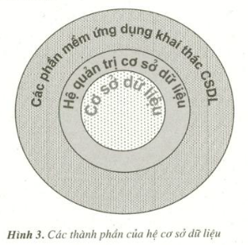
3> Hệ cơ sở dữ liệu
Hãy nêu khái niệm về hệ cơ sở dữ liệu?
  Người ta thường dùng thuật ngữ hệ cơ sở dữ liệu để chỉ một CSDL cùng với hệ quản trị CSDL quản trị và khai thác CSDL đó.

Slide 15
3> Hệ cơ sở dữ liệu
Để lưu trữ và khai thác thông tin bằng máy tính cần phải có những gì?
Để lưu trữ và khai thác thông tin bằng máy tính cần phải có:
  Cơ sở dữ liệu;
  Hệ quản trị cơ sở dữ liệu;
  Các thiết bị vật lí (máy tính, đĩa cứng, mạng, …)

Slide 16
3> Hệ cơ sở dữ liệu
Theo em, hệ cơ sở dữ liệu có những ứng dụng gì?
Cơ sở giáo dục và đào tạo cần quản lí thông tin người học, môn học, kết quả học tập, …
Cơ sở kinh doanh cần có CSDL về thông tin khách hàng, sản phẩm, việc mua bán, …
Cơ sở sản xuất cần quản lí dây chuyền thiết bị và theo dõi việc sản xuất các sản phẩm trong các nhà máy, hàng tồn kho hay trong cửa hàng và các đơn đặt hàng, …
Tổ chức tài chính cần lưu thông tin về cổ phần, tình hình kinh doanh mua bán tài chính như cổ phiếu, trái phiếu, …
Cơ quan điều hành các giao dịch qua thẻ tín dụng cần quản lí việc bán hàng bằng thẻ tín dụng và xuất ra báo cáo tài chính định kỳ (theo ngày, tuần, tháng, quí, năm, …).
Ngân hàng cần quản lí các tài khoản, khoản vay, các giao dịch hằng ngày, …
Hãng hàng không cần quản lí các chuyến bay, việc đăng kí vé và lịch bay, …
Tổ chức viễn thông cần ghi nhận các cuộc gọi, hóa đơn hàng tháng, tính toán số dư cho các thẻ gọi trước, …
Những ứng dụng khác.

Slide 17
3> Hệ cơ sở dữ liệu
Một cơ sở dữ liệu (Database) là một tập hợp các dữ liệu có liên quan với nhau, chứa thông tin của một tổ chức nào đó (như một trường học, một ngân hàng, một công ty, một nhà máy, …), được lưu trữ trên các thiết bị nhớ (như băng từ, đĩa từ, USB, …) để đáp ứng nhu cầu khai thác thông tin của nhiều người dùng với nhiều mục đích khác nhau.
  Phần mềm cung cấp một môi trường thuận lợi và hiệu quả để tạo lập, lưu trữ và khai thác thông tin của CSDL được gọi là hệ quản trị cơ sở dữ liệu (Database Management System).
  Người ta thường dùng thuật ngữ hệ cơ sở dữ liệu để chỉ một CSDL cùng với hệ QTCSDL quản trị và khai thác CSDL đó.
Để lưu trữ và khai thác thông tin bằng máy tính cần phải có:
  Cơ sở dữ liệu;
  Hệ quản trị cơ sở dữ liệu;
  Các thiết bị vật lí (máy tính, đĩa cứng, mạng, …)
Một số ứng dụng (xem thêm SGK₁₅)

Slide 18
Tiết học đã kết thúc
Cám ơn
quý thầy/cô đã tham dự
Thân ái
chào các em

